Slide 1

Kriptografi Kunci-Publik
Bahan kuliah IF4020 Kriptografi
Oleh: Rinaldi Munir
Program Studi Informatika
Sekolah Teknik Elektro dan Informatika
Institut Teknologi Bandung
2024

Slide 2
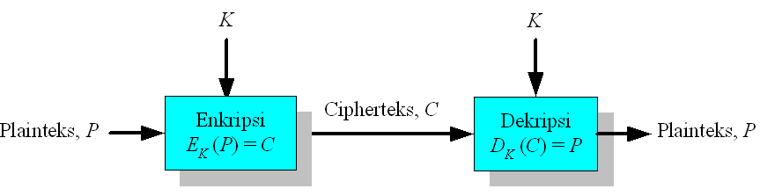
Pendahuluan
Sebelum pertengahan tahun 1970-an, hanya ada sistem kriptografi kunci-simetri.
Pengirim dan penerima pesan memiliki kunci rahasia (K) yang sama untuk enkripsi dan dekripsi.
E_{K}(P) = C dan D_{K}(C) = P

Slide 3
Satu masalah dalam sistem kriptografi kunci-simetri: bagaimana cara berbagi kunci rahasia K kepada penerima pesan?
Mengirim kunci privat pada saluran publik (telepon, internet, pos) sangat tidak aman.
Oleh karena itu, kunci privat harus dikirim melalui saluran kedua yang benar-benar aman.
Namun saluran kedua tersebut umumnya lambat dan mahal.

Slide 4
Ide kriptografi kunci-publik (public-key cryptography) muncul tahun 1976.
Pengirim dan penerima mempunyai sepasang kunci:
1. Kunci publik (K1): untuk mengenkripsi pesan
2. Kunci privat (K2): untuk mendekripsi pesan.
E_{K1}(P) = C dan D_{K2}(C) = P

Slide 5
Misalkan: Pengirim pesan: Bob
Penerima pesan: Alice
Bob mengenkripsi pesan dengan kunci publik Alice
Alice mendekripsi cipherteks dari Bob dengan kunci privatnya sendiri (kunci privat Alice)
Jika Alice membalas pesan Bob, maka Alice mengenkripsi pesan dengan kunci publik Bob
Bob mendekripsi pesan dari Bob dengan kunci privatnya (kunci privat Bob)
Dengan mekanisme seperti ini, tidak ada kebutuhan mengirim kunci privat masing-masing seperti halnya pada sistem kriptografi kunci-simetri

Slide 6
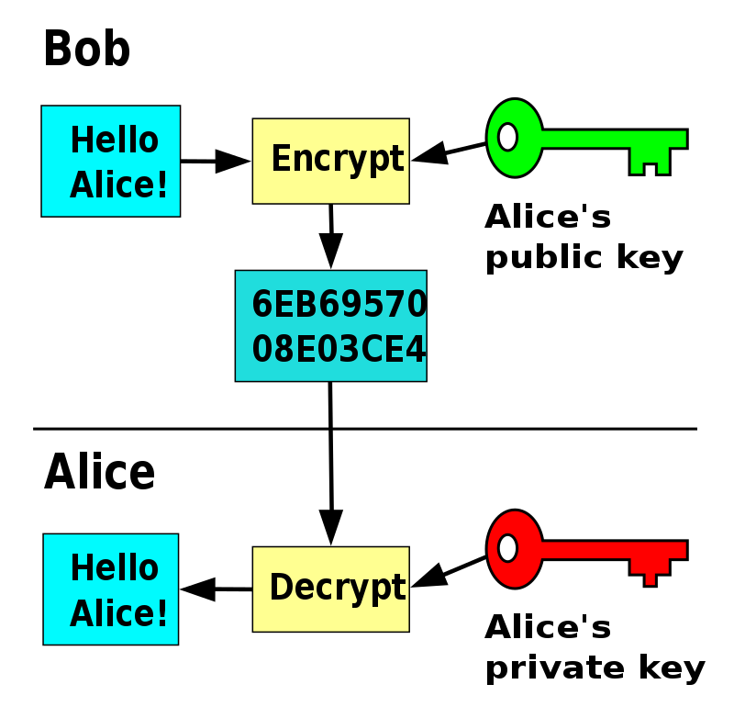
Sumber gambar: Wikipedia

Slide 7
Kriptografi kunci-publik disebut juga kriptografi kunci-nirsimetri (asymmetric-key cryptography) karena kunci enkripsi tidak sama dengan kunci dekripsi.
Istilah “publik” muncul karena kunci untuk enkripsi diumumkan kepada publik (tidak rahasia), misalnya disimpan di dalam repositori yang dapat diakses oleh publik.
Hanya kunci privat yang rahasia, hanya pemilik kunci privat yang mengetahui kuncinya sebdiri.

Slide 8

Sejarah Kriptografi Kunci-Publik
Makalah pertama perihal kriptografi kunci-publik ditulis oleh Whitfield Diffie (kiri) dan Martin E. Hellman (kanan) di IEEE pada tahun 1976.
Keduanya adalah ilmuwan dari Stanford University dan merupakan penemu konsep kriptografi kunci-publik.
Judul makalahnya “New Directions in Cryptography”. Namun di dalam makalah tersebut belum didefinsikan algoritma kriptografi kunci-publik yang sesungguhnya.

Slide 9
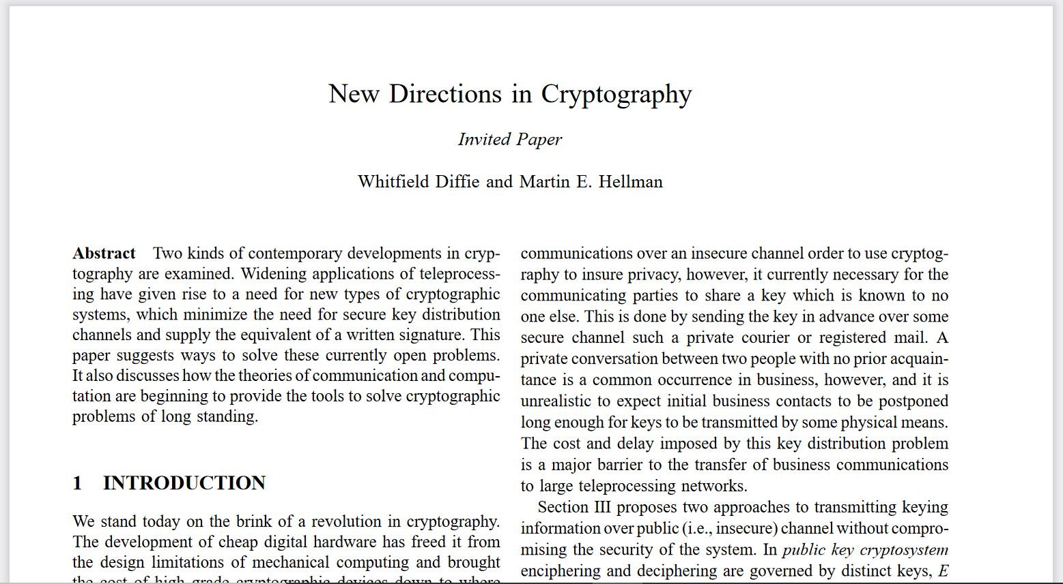

Slide 10
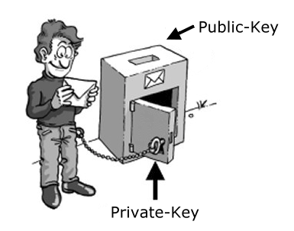
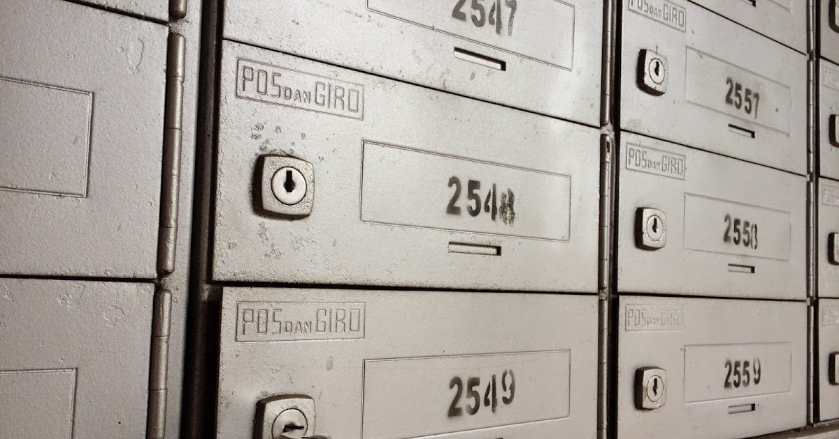
Analogi Kriptografi Kunci-Publik
Analogi yang lain tentang kriptografi kunci-publik adalah seperti kotak surat di depan rumah atau PO Box di kantor pos, yang dapat dikunci.
Alamat kotak surat = kunci publik
Kunci kotak surat = kunci privat
Siapapun dapat memasukkan surat ke dalam kotak surat atau PO Box. Namun hanya pemilik kotak surat atau PO Box yang dapat membukanya
PO Box

Slide 11
Kunci publik dapat dikirim melalui saluran yang tidak perlu aman (unsecure channel).
Saluran yang tidak perlu aman ini mungkin sama dengan saluran yang digunakan untuk mengirim cipherteks.
Pihak lawan/kriptanalis dapat menyadap cipherteks dan kunci publik, tetapi tidak dapat mendekripsi cipherteks karena ia tidak mengetahui kunci privat.

Slide 12
Dua keuntungan kriptografi kunci-publik:
Tidak diperlukan pengiriman kunci privat (kunci rahasia)
Setiap orang memiliki kunci privat masing-masing
Jumlah kunci dapat ditekan
Setiap orang hanya perlu memiliki sepasang kunci saja (privat dan publik), kunci publik orang lain dapat diketahui dari repositori publik.
Kriptografi kunci-publik didasarkan pada fakta:
1. Komputasi untuk enkripsi/dekripsi pesan mudah dilakukan.
2. Secara komputasi hampir tidak mungkin (infeasible) menurunkan kunci privat bila diketahui kunci publik

Slide 13
Algoritma kriptografi kunci-publik didasarkan pada beberapa persoalan integer klasik yang sulit dipecahkan sebagai berikut:
1. Pemfaktoran
Diberikan bilangan bulat n. Faktorkan n menjadi factor-faktor primanya
Contoh: n = 10 = 2 x 5
n = 60 = 2 x 2 x 3 x 5
n = 252601 = 41 * 61 * 101
n = 2¹³ – 1 = 3391 x 23279 x 65993 x 1868569 * 1066818132868207
Semakin besar n, semakin sulit memfaktorkan (butuh waktu sangat lama).
Algoritma yang menggunakan prinsip ini: RSA

Slide 14
2. Logaritma diskrit
Temukan x sedemikian sehingga a^{x} ≡ b (mod n)
→ sulit dihitung
Contoh: jika 3^{x} ≡ 15 (mod 17) maka x ≡ ³log 15 (mod 17) = 6
Semakin besar a, b, dan n semakin sulit memfaktorkan (butuh waktu lama).
Algoritma yang menggunakan prinsip ini: ElGamal, DSA
Catatan: Persoalan logaritma diskrit adalah kebalikan dari persoalan perpangkatan modular:
b = a^{x} mod n → perpangkatan modular, b mudah dihitung
a^{x} ≡ b (mod n), x = ? → logaritma diskrit, x sulit dihitung

Slide 15
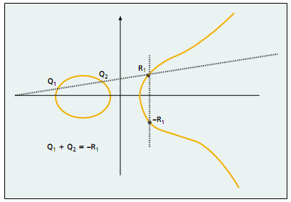
3. Elliptic Curve Discrete Logarithm Problem (ECDLP)
Algoritma yang menggunakan prinsip ini: Elliptic Curve Cryptography (ECC)
Diberikan P dan Q adalah dua buah titik di kurva eliptik,
carilah integer n sedemikian sehingga P = n Q

Slide 16
4. Knapsack problem
5. Persamaan diophantine
Diberikan persamaan diophantine linier a₁x₁ + a₂x₂ + … + a_{n}x_{n} = c, tentukan solusi integer non-negatif untuk persamaan tersebut. Untuk sistem persamaan diophantine yang berbentuk polinom, persolan tersebut termasuk NP-complete.
Diberikan bobot knapsack adalah M. Diketahui n buah objek yang masing-masing bobotnya adalah w₁, w₂, …, w_{n}. Tentukan nilai b_{i} sedemikian sehingga
M = b₁w₁ + b₂w₂ + … + b_{n}w_{n}
yang dalam hal ini, b_{i} bernilai 0 atau 1. Jika b_{i} = 1, berarti objek i dimasukkan ke dalam knapsack, sebaliknya jika b_{i} = 0, objek i tidak dimasukkan.

Slide 17
Kriptografi Kunci-Simetri vs Kriptografi Kunci-publik
Kelebihan kriptografi kunci-simetri:
Proses enkripsi/dekripsi membutuhkan waktu yang lebih singkat.
Ukuran kunci simetri relatif pendek
Otentikasi pengirim pesan langsung diketahui dari cipherteks yang diterima, karena kunci hanya diketahui oleh pengirim dan penerima pesan saja.

Slide 18
Kelemahan kriptografi kunci-simetri:
Kunci simetri harus dikirim melalui saluran yang aman dan tidak sama dengan saluran untuk pengiriman pesan. Kedua entitas yang berkomunikasi harus menjaga kerahasiaan kunci ini.
Kunci harus sering diubah, mungkin pada setiap sesi komunikasi.

Slide 19
Kelebihan kriptografi kunci-publik:
Hanya kunci privat yang perlu dijaga kerahasiaannya oleh setiap entitas yang berkomunikasi. Tidak ada kebutuhan mengirim kunci privat sebagaimana pada kriptografi kunci simetri.
Pasangan kunci public dan kunci privat tidak perlu sering diubah, bahkan dalam periode waktu yang panjang.
Dapat digunakan untuk mengamankan pengiriman kunci simetri.
Beberapa algoritma kunci-publik dapat digunakan untuk memberi tanda tangan digital pada pesan (akan dijelaskan pada materi kuliah selanjutnya)

Slide 20
Kelemahan kriptografi kunci-publik:
Enkripsi dan dekripsi pesan umumnya lebih lambat daripada sistem kriptografi simetri, karena enkripsi dan dekripsi menggunakan bilangan yang besar dan melibatkan operasi perpangkatan yang besar.
Ukuran cipherteks lebih besar daripada plainteks (bisa dua sampai empat kali ukuran plainteks).
Ukuran kunci relatif lebih besar daripada ukuran kunci simetri.

Slide 21
Karena kunci publik diketahui secara luas dan dapat digunakan setiap orang, maka cipherteks tidak memberikan informasi mengenai otentikasi pengirim.
Tidak ada algoritma kunci-publik yang terbukti aman (sama seperti block cipher).
Kebanyakan algoritma mendasarkan keamanannya pada sulitnya memecahkan persoalan-persoalan aritmetik (pemfaktoran, logaritmik, dsb) yang menjadi dasar pembangkitan kunci.

Slide 22
Aplikasi Kriptografi Kunci-Publik
Meskipun masih berusia relatif muda (dibandingkan dengan algoritma simetri), tetapi algoritma kunci-publik mempunyai aplikasi yang sangat luas:
1. Enkripsi/dekripsi pesan
Algoritma: RSA, Rabin, Knapsack, ElGamal , Paillier, ECEG
2. Digital signatures
Tujuan: membuktikan otentikasi pesan dan pengirim
Algoritma: RSA, ElGamal, DSA, ECC
3. Pertukaran kunci (key exchange)
Tujuan: berbagi kunci simetri
Algoritma: Diffie-Hellman

Slide 23
Beberapa algoritma kriptografi kunci-publik:
RSA (Rivest-Shamir-Adleman)
ElGamal
DSA
Diffie-Hellman Key-Exchange
Mercke-Hellman Knapsack Algorithm
Rabin
EPOC
Mc Eliece cryptosystem
XTR
Paillier
Kyber
Cramer-Shoup
Diophantine cryptosystem
ECC (Elliptic Curve Cryptography)

